Slide 1
VAE, 강화학습
2021. 1.21
정규열
Artificial Intelligence Lab
Kyonggi Univiersity

Slide 2
Index
Generative Model
GAN
VAE
Reinforcement Learning
Value base
Policy base
Notes:
Decentralised – 각 Agent들의 행동
Centralised - Decentralised 행동을 모아 협동 플레이 함

Slide 3
Generative Model

Slide 4
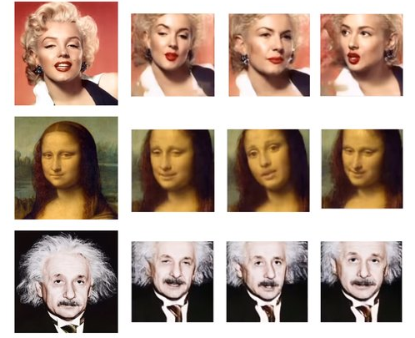
Generative Model
생성 모델이란?
학습한 데이터의 분포를 따라 유사한 데이터를 생성한다.
Ex) GAN, VAE 등등
원본
생성 본

Slide 5
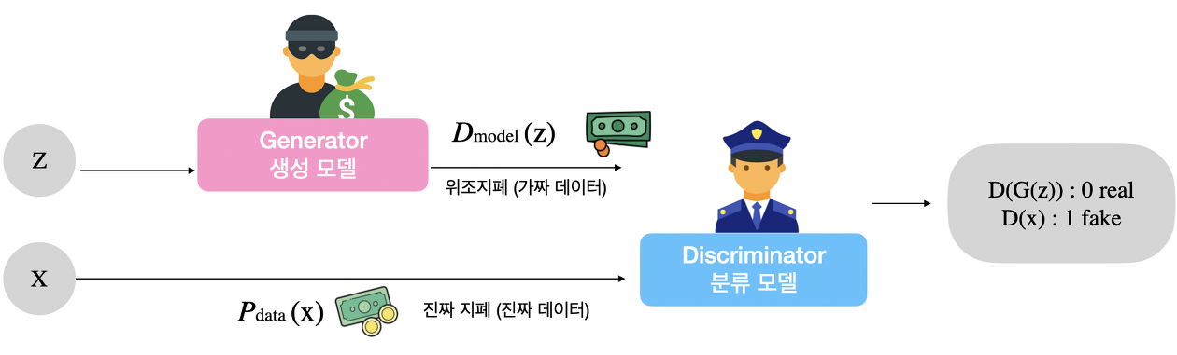
Generative Model
GAN (Generative Adversarial Network)
경쟁을 통하여 학습한다.
Generator : 위조범 (진본과 최대한 동일하게 만든다.)
Discriminator : 경찰 (정교하게 만든 위조본을 판별한다.)
소스 코드 : https://github.com/jk96491/Advanced_Models/tree/master/Models/GAN_Model

Slide 6
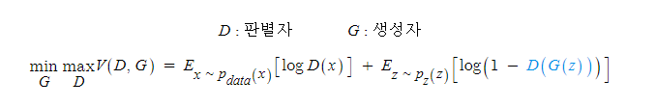
Generative Model
GAN (Generative Adversarial Network)

Slide 7
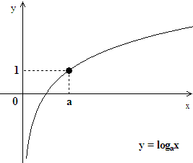
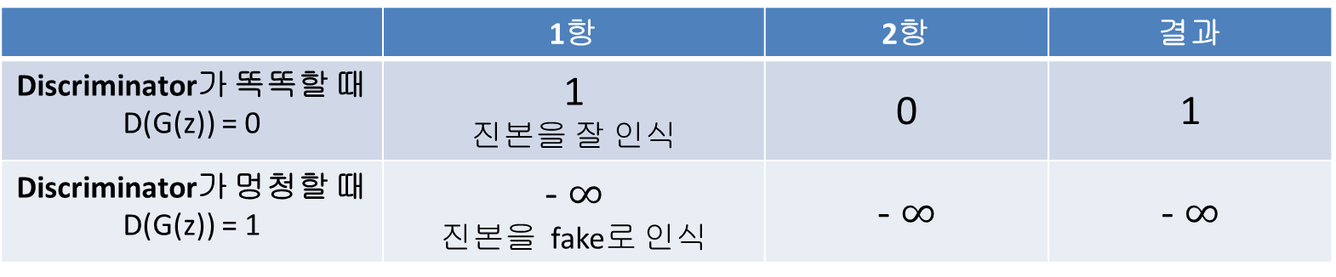
Generative Model
GAN (Generative Adversarial Network)
예시
1항
2항
 | 1항 | 2항 | 결과
Discriminator가 똑똑할 때 D(G(z)) = 0 | 1 진본을 잘 인식 | 0 | 1
Discriminator가 멍청할 때 D(G(z)) = 1 | - $∞$ 진본을 fake로 인식 | - $∞$ | - $∞$
Discriminator 입장에서는 결과값이 커져야 한다.
Generator 입장에서는 결과값이 작아져야 한다.
서로의 경쟁을 통하여 학습하는 기법이다.

Slide 8
Generative Model
GAN의 여러가지 형태
CGAN – Conditional GAN
Input 값에 Label(진본, 위조)을 추가하여 학습한다.
https://github.com/jk96491/Advanced_Models/tree/master/Models/CGAN_Model
DCGAN – Deep Convolutional GAN
신경망을 FC에서 CNN으로 변경하여 접근한다.
https://github.com/jk96491/Advanced_Models/tree/master/Models/DCGAN_Model
SA-GAN
각각에 Self Attention을 적용한다.
https://github.com/jk96491/Advanced_Models/tree/master/Models/SAGAN_Model

Slide 9
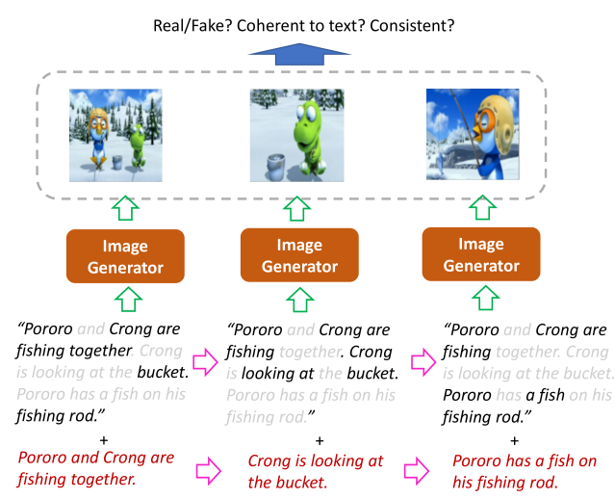
Generative Model
GAN의 사용 예시 1
Story Visualization
스토리(자연어)를 입력 받아 이미지가 생성된다.

Slide 10
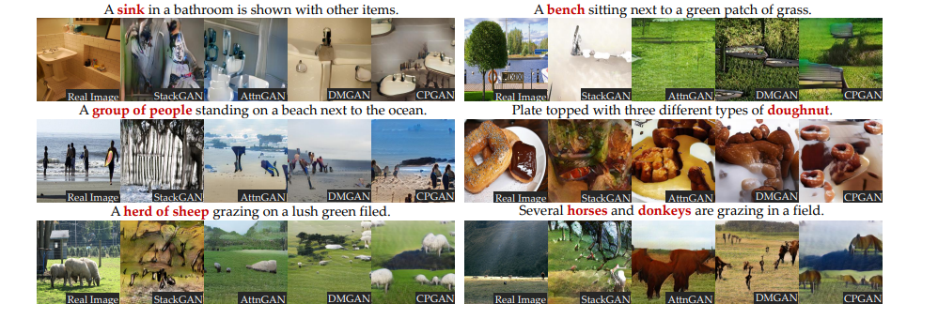
Generative Model
GAN의 사용 예시 2
Text-to-Image
자연어 문장을 그림으로 표현 한다.

Slide 11
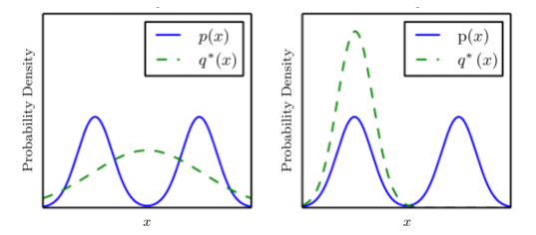
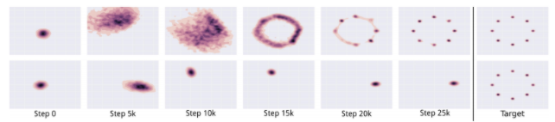
Generative Model
GAN의 한계
Mode collapse 문제가 발생한다.
정확성은 좋으나 다양성을 잃어 버리는 문제가 존재 한다.

Slide 12
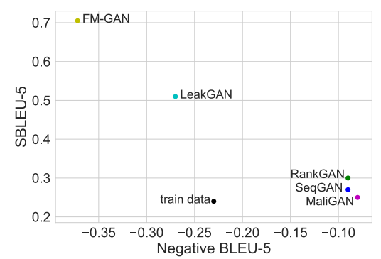
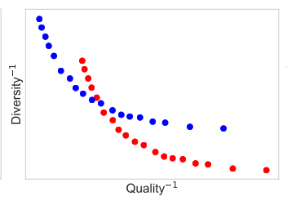
Generative Model
GAN의 한계
Mode collapse 문제가 발생한다.
이로 인해 자연어처리 에서는 적합하지 않다.
다양성과 정확성의 Trade Off
출처 : LANGUAGE GANS FALLING SHORT (ICLR 2020)
링크 : https://arxiv.org/abs/1811.02549

Slide 13
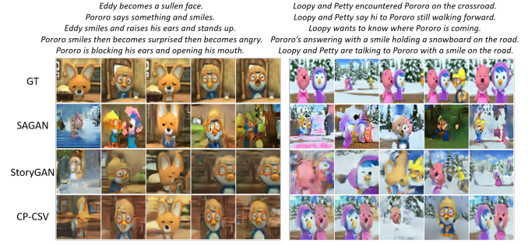
Generative Model
GAN의 한계
이미지 생성은 많은 컴퓨팅 자원이 필요하다.
실제로 생성된 이미지의 품질이 깨끗하지 않다.

Slide 14
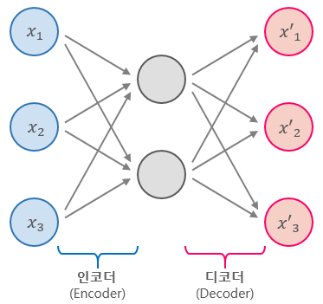
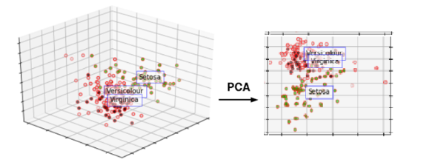
Generative Model
Auto Encoder
Input과 Output data가 동일하다.
차원 축소를 통하여 알짜 데이터(Latent)만 뽑아낸다.

Slide 15
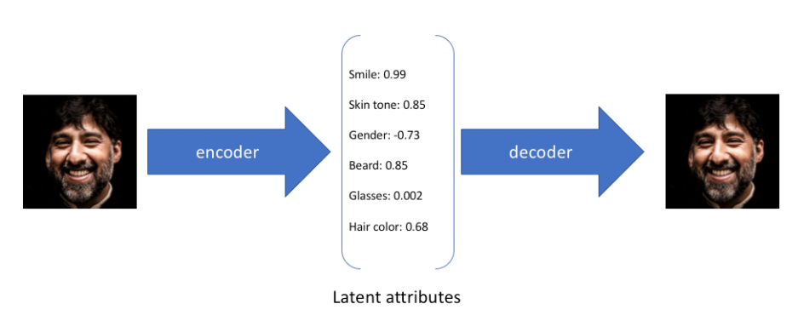
Generative Model
Auto Encoder
Latent 정보를 뽑아내는 것이 목적!

Slide 16
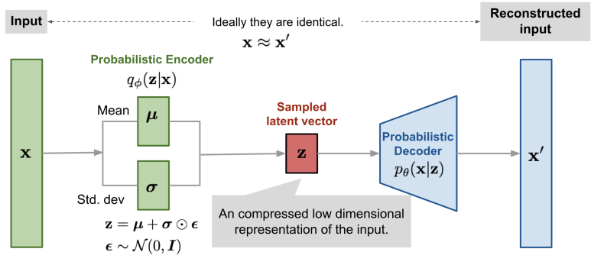
Generative Model
VAE - Variational Auto Encoder (변분적 오토 인코더)
소스 코드 : https://github.com/jk96491/Advanced_Models/tree/master/Models/VAE_Model

Slide 17
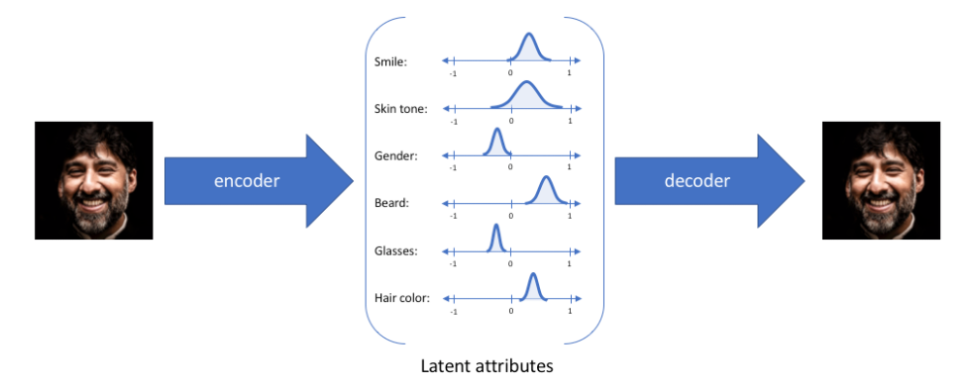
Generative Model
VAE - Variational Auto Encoder (변분적 오토 인코더)
Latent 분포를 뽑아낸다.

Slide 18
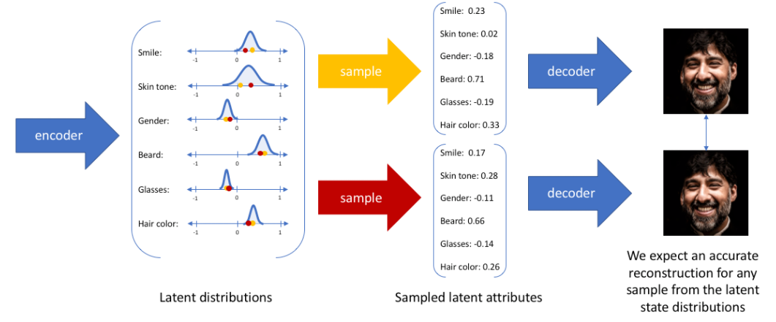
Generative Model
VAE - Variational Auto Encoder (변분적 오토 인코더)
Latent 분포에서 sampling 하여 새로운 데이터를 생성 한다.

Slide 19
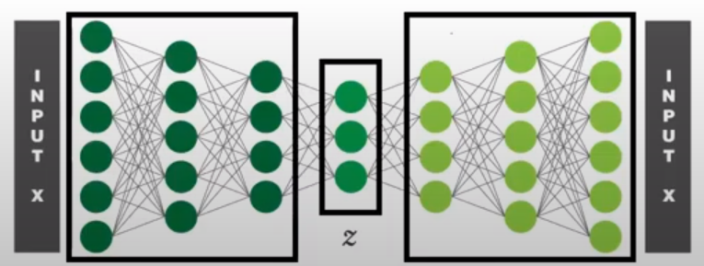




Generative Model
VAE - 변분적 추론이란?
latent 분포를 간단한 확률 분포로 근사 한다
$p\left(z \right| x) ≈p(z)$

Slide 20

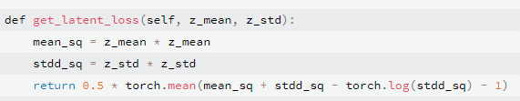

Generative Model
VAE
$p(z)$ 가 표준 정규분포 N(0, 1) 분포를 따르고
$logq_{θ}\left(z \right| x)$가 정규분포 N($μ, σ^{2}$)을 따를 때

Slide 21
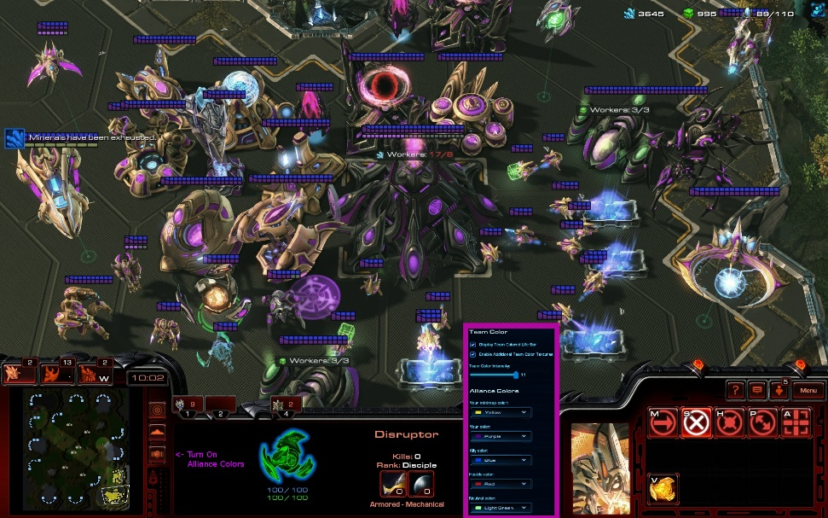
Generative Model
VAE – 강화학습에서 사용된 예
고차원 이미지의 Latent 값을 통하여 학습을 한다.
VAE를 사용하는 이유
강화학습의 일반화를 위해!
NeurlPS 2020에 선정된 논문
Stochastic Latent Actor-Critic: Deep Reinforcement Learning with a Latent Variable Model
https://arxiv.org/abs/1907.00953

Slide 22
Reinforcement Learning

Slide 23
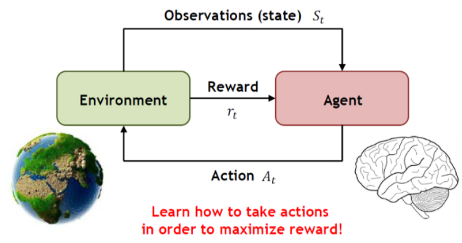
Reinforcement Learning
강화 학습이란?
환경으로부터 Feedback을 진행하여 학습한다.
주로 인식이 아닌 행동 결정 영역에서 사용됨
행동의 주체(Agent)가 환경으로부터 정보를 받아 행동을 취한다.
Agent의 행동에 따라 환경에서 보상을 부여한다.
Agent는 높은 보상을 받도록 행동을 한다.

Slide 24

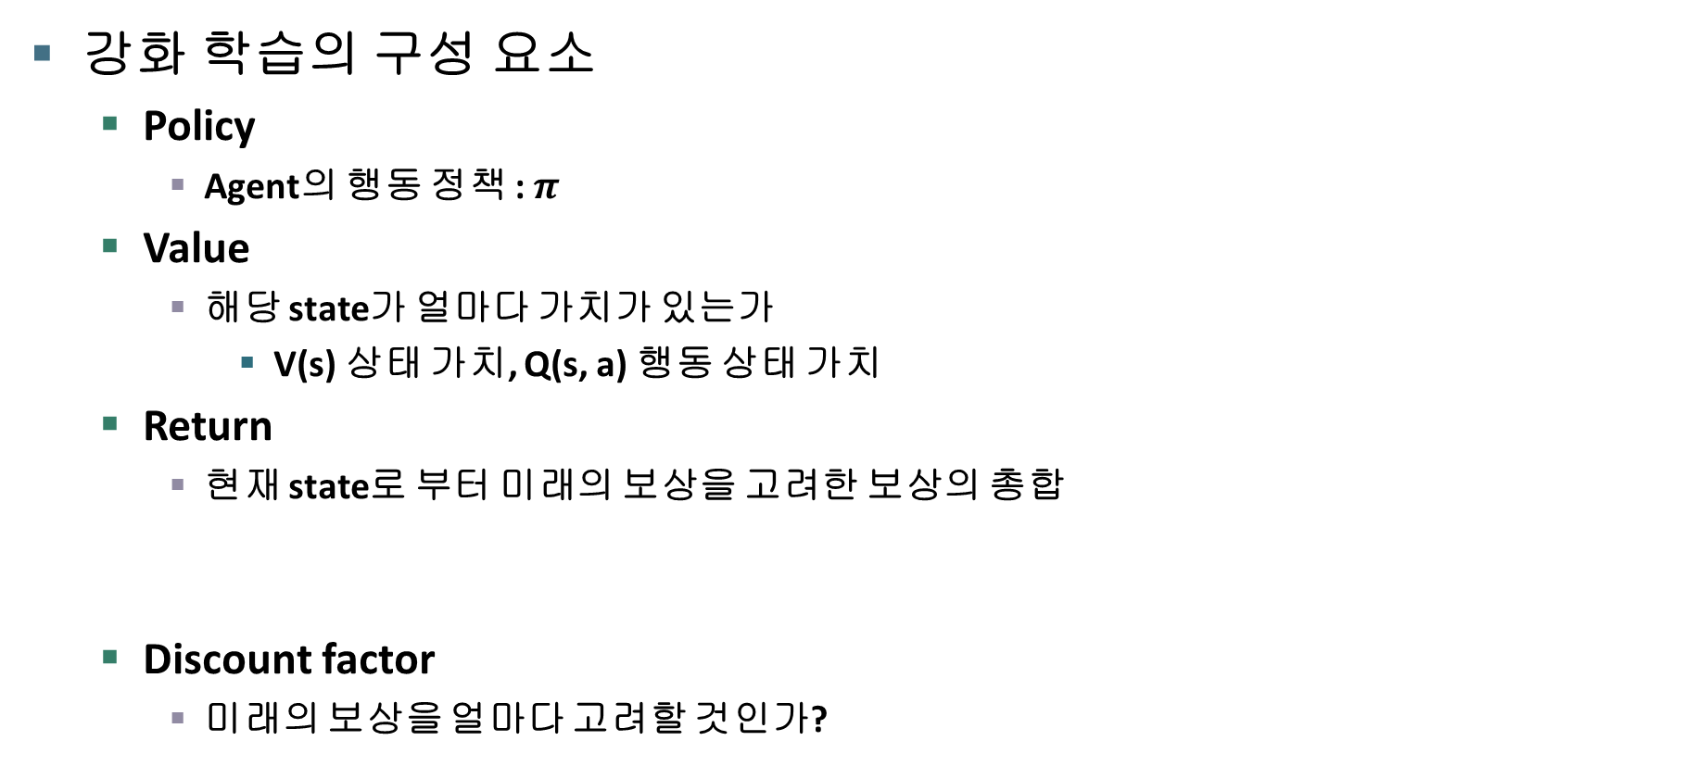
Reinforcement Learning
강화 학습의 구성 요소
Policy
Agent의 행동 정책 : $π$
Value
해당 state가 얼마다 가치가 있는가
V(s) 상태 가치, Q(s, a) 행동 상태 가치
Return
현재 state로 부터 미래의 보상을 고려한 보상의 총합
Discount factor
미래의 보상을 얼마다 고려할 것인가?

Slide 25
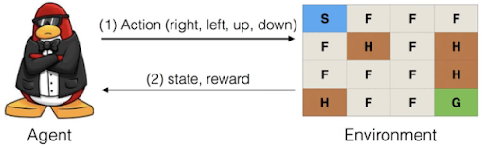

Reinforcement Learning – Value base
Q-Learning
Frozen Lake
Table을 만들어 상태에 대한 행동 별 가치를 평가한다.
소스 코드 : https://github.com/jk96491/NeuralNetwork_Tutorials/blob/main/Week10/FrozenLake_Table.py

Slide 26

Reinforcement Learning – Value base
Q-Learning
Frozen Lake – Table ($γ=0.9$)
0
0
0
start
 | H -1 |  | H -1
 |  |  | H -1
H -1 |  |  | Goal 1
0
0
0
0
0
0
0
0
0
0
0
0
0
0
0
0
0
0
0
0
0
0
0
0
0
0
0
0
0
0
0
0
0
0
0
0
0

Slide 27
Reinforcement Learning – Value base
Q-Learning
Frozen Lake – Table ($γ=0.9$)
0
0
0
start
 | H -1 |  | H -1
 |  |  | H -1
H -1 |  |  | Goal 1
0
0
0
0
0
0
0
0
0
0
0
0
0
0
0
0
0
0
0
0
0
0
0
0
0
0
0
0
0
0
0
0
0
0
1
0
0

Slide 28
Reinforcement Learning – Value base
Q-Learning
Frozen Lake – Table ($γ=0.9$)
0
0
0
start
 | H -1 |  | H -1
 |  |  | H -1
H -1 |  |  | Goal 1
0
0
0
0
0
0
0
0
0
0
0
0
0
0
0
0
0
0
0
0
0
0
0
0
0
0
0
0
0
0
0
0
0.9
0
1
0
0

Slide 29
Reinforcement Learning – Value base
Q-Learning
Frozen Lake – Table ($γ=0.9$)
0
0
0
start
 | H -1 |  | H -1
 |  |  | H -1
H -1 |  |  | Goal 1
0
0
0
0
0
0
0
0
0
0
0
0
0
0
0
0
0
0
0
0
0
0
0
0
0
-1
0
0
0.9
0
0
-1
0.9
0
1
0
0

Slide 30
Reinforcement Learning – Value base
Q-Learning
Frozen Lake – Table ($γ=0.9$)
0
0
0
start
 | H -1 |  | H -1
 |  |  | H -1
H -1 |  |  | Goal 1
0
0
0
0
0
0
0
0
0
0
0
0
0
0
0
0
0
0
0
0
0
0
0
0.81
0
-1
0
0.81
0.9
0
0
-1
0.9
0
1
0
0

Slide 31
Reinforcement Learning – Value base
Q-Learning
Frozen Lake – Table ($γ=0.9$)
Final
0
0
0
start
 | H -1 |  | H -1
 |  |  | H -1
H -1 |  |  | Goal 1
0
0.66
0
0
0
0
0
0.73
-1
0
0
0
-1
-1
-1
0
0.81
0
0
0
0
0.73
0
0.81
0
-1
-1
0.81
0.9
0
0
-1
0.9
0
1
0
0

Slide 32
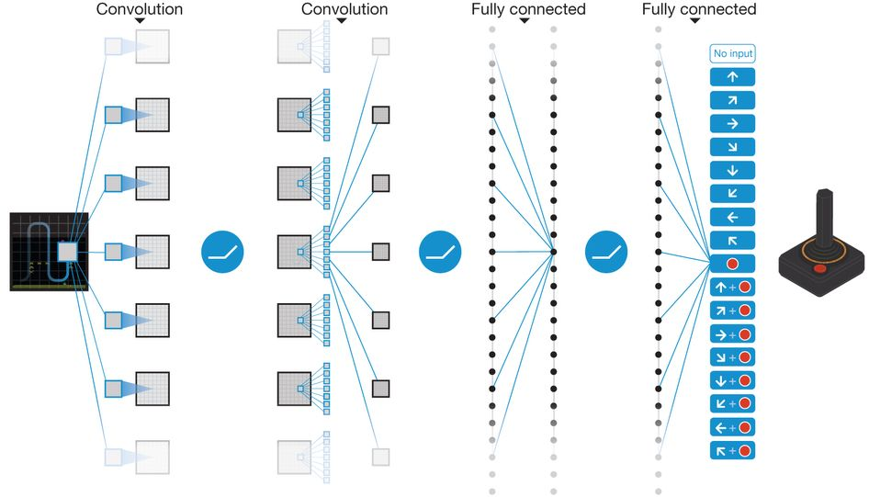
Reinforcement Learning – Value base
만일 Action의 개수가 많다면?
Table을 신경망으로 바꿔서 적용함 (심층 강화 학습)
Ex) DQN - Deep Q Learning (구글 딥마인드 에서 제안, 네이처에 게제)

Slide 33
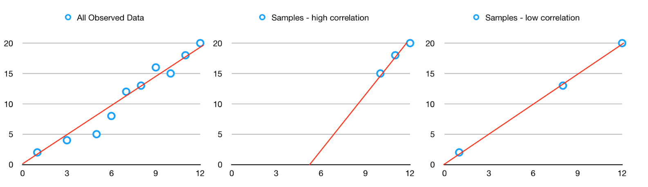
Reinforcement Learning – Value base
DQN의 특징
Table을 신경망으로 변경함
Atari Game을 이미지로 인식한 정보를 State로 활용 한다.
Replay Buffer를 사용함
과거의 경험도 효과적으로 활용함.
Random으로 sampling 한다.
소스 코드 : https://github.com/jk96491/NeuralNetwork_Tutorials/blob/main/Week11/CartPole_DQN.py

Slide 34
Reinforcement Learning – Value base
Q 러닝 특징 (Value base)
Off Policy 방법이다.
매 state마다 가치 값이 높은 행동을 취한다.
Action space가 연속적일때는 효과적이지 못하다.
분산이 크지 않다.
편향은 커진다.
Action space가 커지면 학습 효율이 떨어진다.

Slide 35
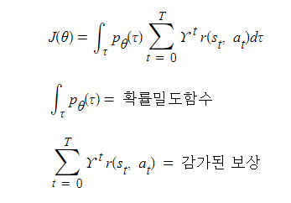
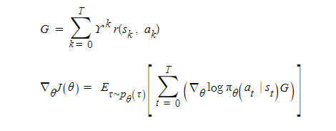
Reinforcement Learning – Policy base
Policy base란?
Q러닝과 달리 Action에 대한 확률 값을 산출한다.
일정 시간동안 동일한 policy 를 수행한다.
이때 Policy의 변경은 없다 (on - policy)
Q 러닝은 매 state 마다 변경된다.
위 목적함수가 최대가 되도록 수렴 시킨다.
유도 과정 : https://blog.naver.com/jk96491/221964240769

Slide 36
Reinforcement Learning – Policy base
Policy base란 – REINFORCE
Ex)
policy
Return
[0.1, 0.6, 0.1 , 0.2]
[3 , 1, 6 , 10]
학습 전
[0.05, 0.15, 0.2 , 0.6]
학습 후
학습 전
3 * 0.1 + 1 * 0.6 + 6 * 0.1 + 10 * 0.2 = 3.5
학습 후
3 * 0.05 + 1 * 0.15 + 6 * 0.2 + 10 * 0.6 = 8.4
소스코드 : https://github.com/jk96491/NeuralNetwork_Tutorials/blob/main/Week12/Cartpole_REINFORCE.py

Slide 37
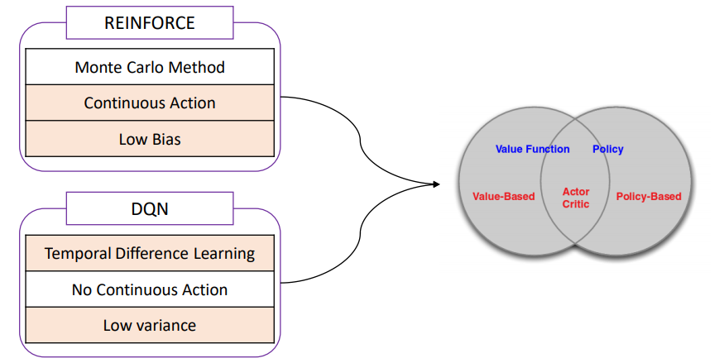
Reinforcement Learning – Policy base
Policy base – Actor Critic
가치를 학습시켜 policy에 반영하자!
REINFORCE의 장점과 DQN의 장점으로 조합한 기법

Slide 38
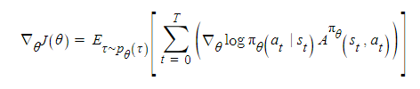



AC – A2C
Advantage Actor – Critic
일반적인 Actor Critic
분산이 너무 크다.
Advantage를 적용한 Actor Critic
분산이 줄어든다. - 현재의 Q와 Q의 기댓값 차이를 Advantage로 부여함

Slide 39
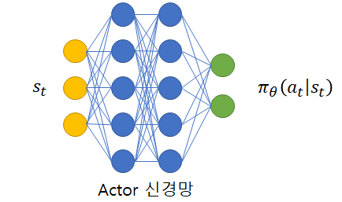
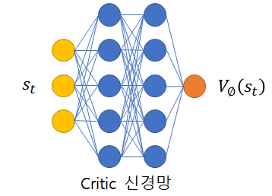
Reinforcement Learning – Policy base
Actor – Critic
Actor : policy network (Action을 선택함)
Critic : Value network (선택된 Action을 평가함)

Slide 40
Reinforcement Learning – Policy base
Policy base의 특징
On policy 방법이다.
일정 시간이 지나기 전까지 Policy의 변화가 없다.
Action space가 연속적일때 효과적이다.
로봇 조작 제어에 적합하다.
샘플에 대한 비 효율성이 크다.
과거의 Sample이 현재의 Policy에는 도움이 되지 못한다.

Slide 41
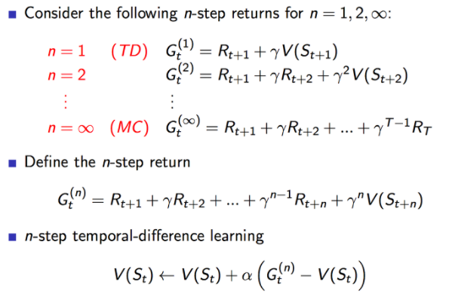
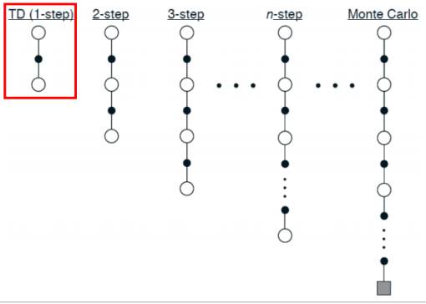
Reinforcement Learning – Policy base
N-Step – policy 변경 주기
DQN
TD(Temporal difference) 기법
Variance는 작으나 bias가 커진다
REINFORCE
MC(Monte Carlo) 기법
Bias는 작으나 Variance가 커진다.

Slide 42

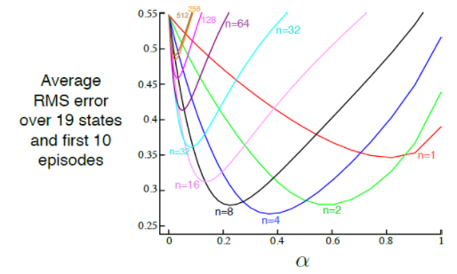
Reinforcement Learning – Policy base
EX)
n = 4, α = 0.4 일 때 성능이 좋다.
그러나 Task가 달라지면 이 수치 또한 달라진다.

Slide 43
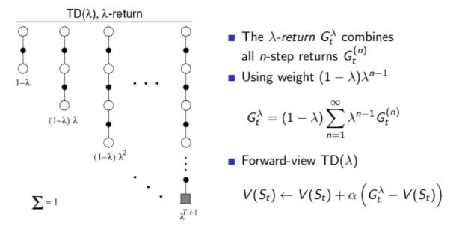

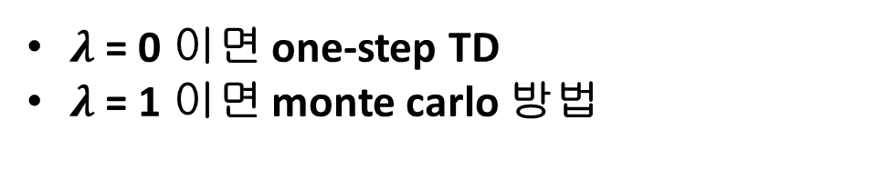
Reinforcement Learning – Policy base
TD($λ$)
모든 N-step 값의 평균을 산출한다.
적당한 $λ$ 값을 설정한다. [0, 1]
$λ$ = 0 이면 one-step TD
$λ$ = 1 이면 monte carlo 방법

Slide 44
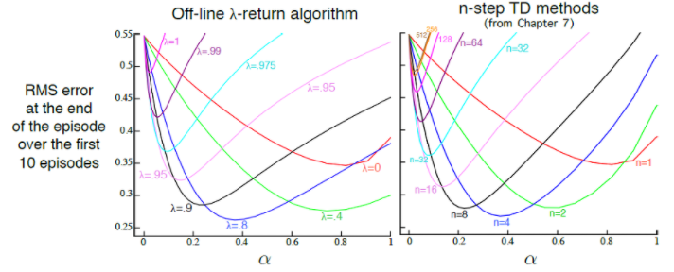

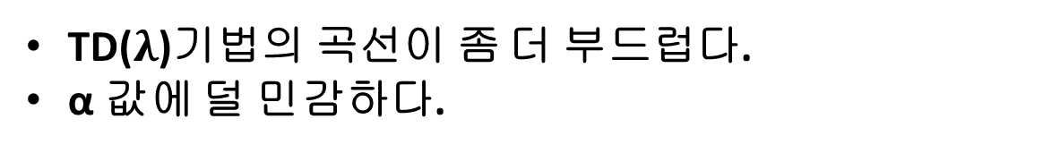
Reinforcement Learning – Policy base
TD($λ$)의 효과
TD($λ$)기법의 곡선이 좀 더 부드럽다.
α 값에 덜 민감하다.

Slide 45
Reinforcement Learning
비교
 | Policy 방법 | 분산 | 편향 | 연속적인 action space
Value base | Off policy | 작다 | 크다 | 부적합
Policy base | On policy | 크다 | 작다 | 적합
게임 환경에서는 value base 계열이 생각보다 강력하다.
로봇 조작에서는 Policy base로 접근 해야 한다.

Slide 46
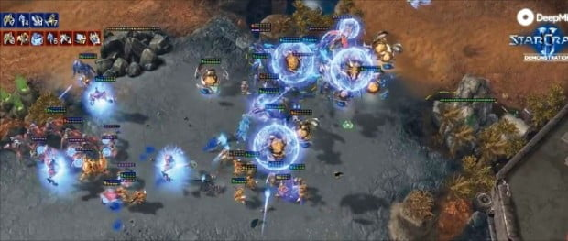
Reinforcement Learning
강화학습의 활용 사례 1
비디오 게임
구글 Deep Mind의 Alpha Star가 대표적임

Slide 47
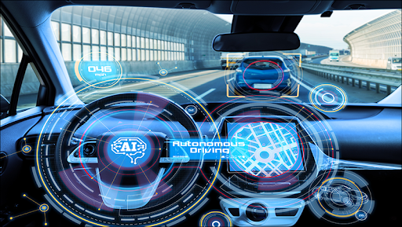
Reinforcement Learning
강화학습의 활용 사례 2
자율주행

Slide 48
Reinforcement Learning
강화학습의 한계
학습시간이 많이 소요 된다.
수많은 경우를 학습 해야 하기 때문이다.
확장성이 떨어진다.
환경의 일부만 변경이 되어도 대응하지 못한다.
게임 환경에서 강력한 이유가 되기도 함.
State를 인식 기반으로 하면 문제가 더 어려워 진다.
왜 이런 행동을 했는지 설명이 불가능 하다
Table 방법이면 어느정도 설명이 가능하다.
심층 강화 학습은 블랙박스라 설명이 어렵다.

